Slide 1


Bloque 1 - Fundamentos de Python
Variables y funciones
Técnico en Ingeniería de Sistemas y Redes Informáticas
Ing. Willian Alexis Montes Girón – Semana 2

Slide 2
Competencia de
la asignatura
Construye aplicaciones utilizando el lenguaje de programación Python que brinden soluciones en las áreas de escritorio, web y machine learning, para dar respuesta a las necesidades de las empresas y sociedad en general, utilizando herramientas vigentes, uso de estandares, buenas practicas, tecnologías como Git, Devops, Containers y Orquestadores, trabajando de forma individual y colaborativa

Slide 3
Criterio de evaluación
del Bloque
Conoce sintaxis básica de Python y la utiliza para resolver problemas sencillos mediante el estudio de estructuras claves de control y colecciones de datos, de forma individual o colaborativa

Slide 4

Contenidos
1
2
Variables, constantes y tipos de datos.
.
Funciones de usuario y funciones built-in
3
4
Funciones lambda y módulos

Slide 5

Contenido uno
Variables, constantes y tipos de datos

Slide 6
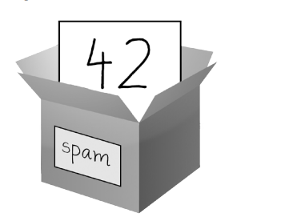
Variables
Una variable es como una caja en la memoria de la computadora donde se puede almacenar un único valor. Si quieres usar el resultado de una expresión evaluada más tarde en tu programa, puedes guardarlo dentro de una variable.
Almacenarás valores en variables con una declaración de asignación. Una declaración de asignación consiste en un nombre de variable, un signo igual (llamado operador de asignación) y el valor que se va a almacenar.

Slide 7



Asignación e inicialización
Una variable se inicializa (o se crea) la primera vez que se almacena un valor en ella. Después de eso, puedes usarla en expresiones con otras variables y valores. Cuando a una variable se le asigna un nuevo valor, el valor antiguo se olvida.
Asignación: Cuando hablamos de asignación es el proceso de asignar un valor al espacio en memoria que ocupa una variable
Inicialización: Cuando hablamos de inicialización es el proceso de asignar por primera vez el valor a una variable

Slide 8
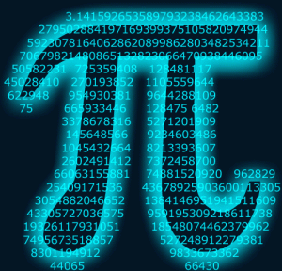

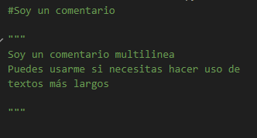
Constantes y comentarios
Constantes: Como tal en Python las variables no tienen una manera de declararse, sino que solamente son variables las cuales su valor no es reasignado. Por convención se utilizan los nombres de constantes en mayúsculas.
Comentarios: Como en otros lenguajes existen porciones de códigos que se les conocen como comentarios, son partes del código que tienen la propiedad de poder ser ignorados por el compilador al momento de ejecutar nuestro programa

Slide 9

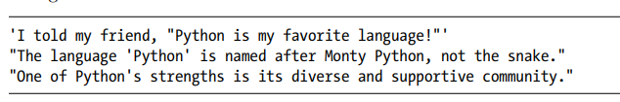
Strings o cadenas de texto
Dado que la mayoría de los programas definen y recopilan algún tipo de datos, y luego hacen algo útil con ellos, es útil clasificar los diferentes tipos de datos. El primer tipo de datos que veremos es la cadena de texto. Las cadenas de texto son bastante simples a primera vista, pero puedes usarlas de muchas maneras diferentes.Una cadena de texto es una serie de caracteres. Cualquier cosa dentro de comillas se considera una cadena de texto en Python, y puedes usar comillas simples o dobles alrededor de tus cadenas.

Slide 10







Cambiando Mayúsculas y Minúsculas en una Cadena de Texto con Métodos
title(): Convierte la primera letra de cada palabra en mayúscula.
upper(): Convierte todas las letras de la cadena en mayúsculas.
lower(): Convierte todas las letras de la cadena en minúsculas.

Slide 11

Concatenación, replicación y f-strings
Concatenación: La concatenación en Python se refiere a unir dos o más cadenas de texto en una sola. Esto se logra utilizando el operador +.
Replicación: La replicación en Python se refiere a repetir una cadena de texto un número específico de veces. Esto se logra utilizando el operador *.
F-Strings: Las f-strings (cadenas de formato) en Python permiten insertar variables y expresiones dentro de una cadena de texto de manera sencilla y legible. Para utilizar f-strings, se coloca una f antes de las comillas de la cadena y se incluyen las expresiones entre llaves {}.

Slide 12
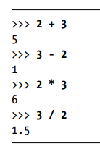

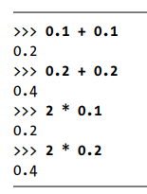

Integrales y flotantes
En Python, un número entero (integer) se refiere a cualquier número que no tenga parte decimal. Este término se utiliza en la mayoría de los lenguajes de programación y se caracteriza porque no contiene fracciones ni partes decimales.
Python llama float a cualquier número con un punto decimal. Este término se utiliza en la mayoría de los lenguajes de programación y se refiere al hecho de que un punto decimal puede aparecer en cualquier posición en un número.

Slide 13
Contenido dos
Funciones de usuario y funciones built-in

Slide 14

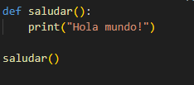
Funciones
En programación estructurada, las funciones son uno de los elementos básicos. Una función es un conjunto de sentencias que pueden ser invocadas varias veces durante la ejecución de un programa. Las ventajas más que todo son la minimización de código, que nuestro código sea más legible y que se pueda reutilizar, en Python se declaran con la palabra reservada “def”.

Slide 15
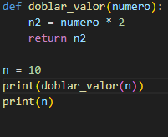
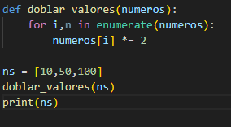
Argumentos y parámetros
En Python, las funciones poseen dos elementos clave que son los parámetros y los argumentos. Los parámetros son variables definidas en la declaración de la función, en cambio, los argumentos son los valores concretos que se pasan a la función cuando se realiza la llamada

Slide 16

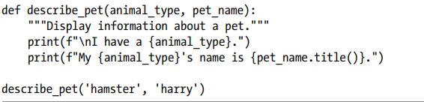
Argumentos posicionales
Cuando llamas a una función, Python debe hacer coincidir cada argumento en la llamada de función con un parámetro en la definición de la función. La forma más sencilla de hacer esto se basa en el orden de los argumentos proporcionados. Los valores que se emparejan de esta manera se llaman argumentos posicionales.

Slide 17

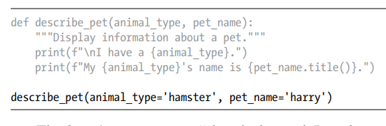
Argumentos “keyword”
Un argumento keyword es un par de nombre-valor que se pasa a una función. Asocias directamente el nombre y el valor dentro del argumento, por lo que al pasar el argumento a la función, no hay confusión. Los argumentos de palabra clave te liberan de preocuparte por el orden correcto de tus argumentos en la llamada de la función y clarifican el papel de cada valor en la llamada de la función.

Slide 18

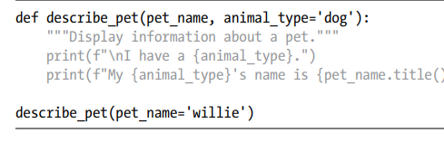
Valor por defecto
Cuando escribes una función, puedes definir un valor predeterminado para cada parámetro. Si se proporciona un argumento para un parámetro en la llamada de función, Python utiliza el valor del argumento. Si no se proporciona, utiliza el valor predeterminado del parámetro. Por lo tanto, al definir un valor predeterminado para un parámetro, puedes excluir el argumento correspondiente que normalmente escribirías en la llamada de función.

Slide 19
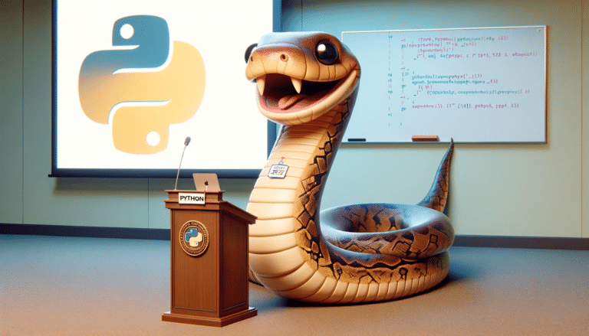
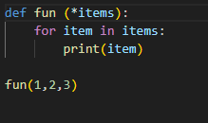

Parámetros *args y **args
Normalmente sabemos el número de argumentos o parámetros que tendrá nuestra función y estos deben ir separados por comas y serán leídos al momento de invocar la función de izquierda a derecha en el orden en que están escritos; entonces si encontramos la necesidad de hacer una función con un número indefinido de argumentos utilizaremos los operadores “*” y “**”.:

Slide 20
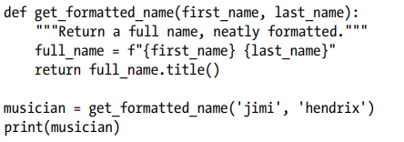
Valor de retorno
Cuando escribes una función, puedes definir un valor predeterminado para cada parámetro. Si se proporciona un argumento para un parámetro en la llamada de función, Python utiliza el valor del argumento. Si no se proporciona, utiliza el valor predeterminado del parámetro.

Slide 21
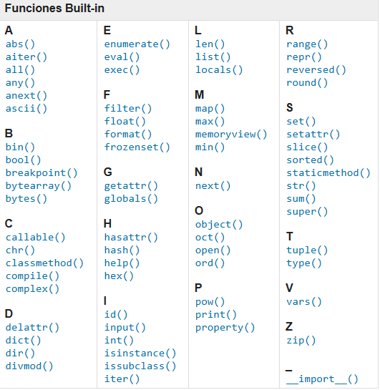
Funciones Built-in
Las funciones built-in en Python son funciones integradas en el lenguaje de programación que están disponibles de manera predeterminada y no requieren importar ningún módulo adicional. Estas funciones proporcionan funcionalidades básicas y esenciales.

Slide 22
Contenido tres
Funciones Lambda y módulos

Slide 23
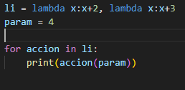
Funciones lambda o anónimas
Al igual que en otros lenguajes de programación Python también puede hacer uso de funciones lambda o también conocidas como funciones anónimas. La mayor funcionalidad de estas funciones es como tal hacer operaciones sencillas que pueden resolverse en una línea de código además debido a esta característica pueden actuar como el parámetro de otras funciones.

Slide 24
Módulos
Una ventaja de las funciones es la forma en que separan bloques de código de tu programa principal. Al usar nombres descriptivos para tus funciones, tu programa principal será mucho más fácil de seguir. Puedes ir un paso más allá almacenando tus funciones en un archivo separado llamado módulo y luego importando ese módulo en tu programa principal.

Slide 25
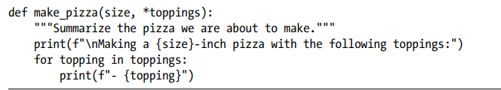

Importando un módulo
Para empezar a importar funciones, primero necesitamos crear un módulo. Un módulo es un archivo que termina en .py y que contiene el código que deseas importar a tu programa.
Para llamar a una función desde un módulo importado, ingresa el nombre del módulo que importaste, pizza, seguido del nombre de la función, make_pizza(), separados por un punto.

Slide 26


Importando funciones específicas
También puedes importar una función específica de un módulo. Aquí está la sintaxis general para este enfoque:
Puedes importar tantas funciones como desees de un módulo separando el nombre de cada función con una coma:

Slide 27
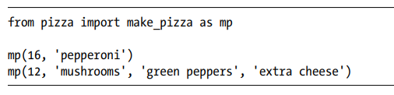
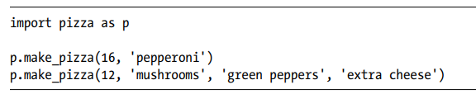
Alias
Si el nombre de una función que estás importando puede entrar en conflicto con un nombre existente en tu programa o si el nombre de la función es largo, puedes usar un alias corto y único. Le darás este alias especial a la función cuando la importes. También puedes poner alias a los módulos para hacerlos más fáciles de usar.

Slide 28
Referencias bibliograficas
Fernandez Montoro, A. (2012). Python 3 al descubierto (1ra ed.). Madrid, España: Alfaomega.
Ortega Candel, J. M. (2018). Hacking ético con herramientas Python. Madrid, España: Ra-ma.
Matthes, E. (2016). Python crash course: A hands-on, project-based introduction to programming. San Francisco, CA: No Starch Press.
Sweigart, A. (2015). Automate the Boring Stuff with Python. San Francisco, CA: No Starch Press.
Beazley, D., & Jones, B. K. (2013). Python Cookbook (3rd ed.). Sebastopol, CA: O’Reilly Media, Inc.
Martelli, A., Ravenscroft, A. M., & Holden, S. (2017). Python in a Nutshell (3rd ed.). Sebastopol, CA: O’Reilly Media, Inc.

Slide 29
Recursos de la unidad
Título | Especificaciones | Enlace | Revisión
Introducción a la programación con Python | Lección 2 y 3 Tiempo estimado: 30 minutos | https://elibro.net/es/lc/bibliotecaugb/titulos/230298 | Obligatoria
Hacking ético con herramientas Python | Páginas 27-28 Tiempo estimado: 15 minutos | https://elibro.net/es/lc/bibliotecaugb/titulos/106513 | Obligatoria
Funciones, ¿Qué son y para qué sirven? | Video de apoyo acerca de las funciones. Tiempo estimado: 20 minutos | https://www.youtube.com/watch?v=hLRoDs4wNCU | Opcional

Slide 30
Actividad de la semana
Nombre de la actividad y porcentaje (aplica a sumativas) | Examen en Línea (Laboratorio 1 - 30% Primer cómputo).
Sesión | En línea
Forma de apropiación | Individual
Indicaciones | El estudiante con los conocimientos adquiridos deberá contester un breve exámen en línea
Criterio de evaluación del bloque | Conoce sintaxis básica de Python y la utiliza para resolver problemas sencillos mediante el estudio de estructuras claves de control y colecciones de datos, de forma individual o colaborativa
Indicadores de evaluación | Cada punto se evaluará de la siguiente forma: Cumple con lo que se solicita (100%) Cumple parcialmente (50%) No cumple - 0
Fecha de entrega | Domingo 28 de Julio 23:59 p.m.

